Slide 1
饽䘝
LTY

Slide 2
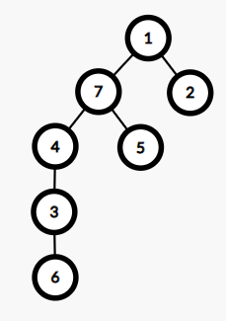

[AGC033]Removing Coins
题目大意
Takahashi 和 Aoki 玩游戏，他们在玩一棵树。
树上初始每个节点上都有一个硬币，他们可以选择任意一个有硬币的节点，把硬币拿掉；然后其它所有节点的硬币都向这个节点的方向靠近一格。
取不了硬币的人输。
siz<=200000
例子：

Slide 3
[CF1100]Tree-Tac-Toe
题目大意
有一棵 n 个节点的树，初始节点上可能会有颜色。
白先生和黑先生轮流对树的节点进行染色，他们每次会找到一个无色节点，并将其染上自己的颜色。倘若节点 A,B,C 都染上颜色 c，并且存在树边 (A,B),(B,C) 则 c 颜色的那个先生就赢了。
白先生先手，黑先生后手。
初始树上每个节点只可能是白色或者无色。不可能是黑色。
判断是白先生赢，黑先生赢或者是平局。
n<=500000

Slide 4
[AGC002]Candy Piles
题目大意
现在有 n 堆糖果，第 i 堆有 ai 个。
有 Snuke 和 Ciel 在玩游戏，他们轮流操作，Snuke 先手。
每次他们可以选择其中一种操作：
1.选择糖果数最多的那一堆，然后全部吃掉！
2.把每一堆糖果都吃掉一个！
谁吃掉最后一个糖果就输了。
问 Snuke 和 Ciel 谁会赢？
n<=10^5,ai<=10^9

Slide 5
[AGC010]Decrementing
题目大意
有 n 个数，a[1,...,n]，Takahashi 和 Aoki 两个人又在玩游戏。
他们依旧轮流操作，每次每个人可以这样操作：
1.选择一个大于 1 的数字 ai，然后 ai:=ai-1；
2.计算出所有数的最大公约数 g，然后 ai:=ai/g。
注意，第一个操作是自由选择合法的 i，但是第二个操作是必然进行的。
那么当一个人无法操作，也就是 a[1]=a[2]=...=a[n]=1 时，这个人就输了。
谁会赢？
n<=10^5
ai<=10^9

